Slide 1
Campagne Pouvoir d’achat 2013
Les retraités privilégiés ?
Fiscalité injuste.
Santé menacée
Nos exigences revendicatives.
USR – CGT.35
Février 2013
Notes:
Ainsi, deux conceptions du vieillissement s’affrontent en France, en Europe et dans le monde :
Pour le patronat et le capital, il faudrait travailler jusqu’à l’épuisement et la mort.
Pour les progressistes, dont la Cgt, après de longues années de travail, nous avons droit à une retraite méritée, libre et décente.
Deux conceptions de la société s’opposent :
Une société où une minorité, s’enrichit au détriment du plus grand nombre, une société où tout le monde est mis en concurrence de la naissance jusqu’à la mort…
Une société répondant aux besoins de tous, une société de tous les âges où la solidarité s’impose comme logique pour tous.
La retraite, nous voulons la vivre dignement !

Slide 2
La retraite = Du temps de travail libéré
Cela est intolérable pour le patronat, comme cela fut le cas pour les congés payés et la réduction du temps de travail.
Culpabiliser les retraités est dans l’air du temps, ainsi peut-on entendre ici où là que les retraités seraient des nantis!
USR – CGT.35
Février 2013
Notes:
Opposer les retraités aux actifs les jeunes aux anciens est la démarche tant des médias que des politiques.
La retraite représente un progrès social au même titre que la réduction du temps de travail et les congés payés. La diminution du temps passé au travail est à la fois un progrès de civilisation et une nécessité économique.

Slide 3
Les retraités, des Nantis ?
Affirmation démentis par les chiffres.
La pension mensuelle brute moyenne tous les régimes confondus est de 1 216€ par mois.
En 2010, le salaire brut moyen en France était de 2 082 euros net
La retraite médiane se situe autour de 1 100 € par mois, ce qui veut dire que 50 % des retraités perçoivent moins, et 50 % plus que ces 1 100 €.*
Avec la précarité et la baisse du taux de remplacement des salariés lors du départ à la retraite cette retraite médiane va tomber à 850€ mois* et 50% des retraité seront dans ce cas.
Les femmes retraitées ont des les pensions les plus faible en moyenne 899€ mensuels
USR – CGT.35
Février 2013
Notes:
La moyenne des pensions nettes n’est que de 68% de la moyenne des salaires nets, ce qui est loin des 75% minimum que revendique la CGT.
La retraite médiane se situe autour de 1 100 € par mois, ce qui veut dire que 50 % des retraités perçoivent moins, et 50 % plus que ces 1 100 €.
*Article du monde du 28 aout 2012
Les CCAS (Centre communaux d’action sociale) tirent la sonnette d’alarme : Plus de 60 % d’entre eux voient augmenter les demandes d’aide de personnes âgées.
Plus de 10 % des retraités ont recours aux organisations caritatives pour se nourrir : Restos du cœur , Secours populaire, Secours catholique… et ce nombre ne cesse de grandir.
Certes, les retraités sont majoritairement propriétaires de leurs logements… mais ils ne parviennent que difficilement à les entretenir, à assumer les charges. De plus, les impôts fonciers augmentent chaque année.
Les chiffres officiels globalisés des revenus des 15 millions de retraités ne reflètent en aucun cas la réalité, car ils englobent une valorisation du patrimoine immobilier, qui lui est réparti de façon très inégalitaire. Certes 65 % des retraités sont propriétaires de leur habitation, pour beaucoup après des dizaines d’années de sacrifices. Ce bien immobilier ne doit pas être considéré comme une ressource, car il est utilisé et non pas loué. De plus la vente de ce bien est souvent la seule ressource leurs permettant d’accéder à une maison de retraite, sans mettre leurs enfants à contribution.
Les femmes retraitées subissent encore plus les mesures d’austérité.
Les pensions des femmes sont en moyenne de 38 % inférieures à celles des hommes. En 2010, la retraite moyenne des hommes était de 1 552 € mensuels et seulement de 899 € pour les femmes. 36 % des femmes retraitées perçoivent 700 € mensuels et 64 % touchent moins de 900 €.
Cette différence s’explique :
- Par les différences de salaires entre les hommes et les femmes de 20 à 30 %.
- Par un nombre d’années de cotisation moins important, notamment en raison des périodes de maternité et d’inactivité engendrées, elles ont souvent des carrières discontinues.
Parce qu’elles sont nettement plus nombreuses en temps partiel que les hommes, au chômage ou dans des emplois précaires.
Le système de calcul des retraites pénalise également les femmes, notamment les dernières réformes qui
reculent l’âge de départ sans décote et suppriment une année par enfant pour les femmes ayant travaillé dans la Fonction publique.

Slide 4
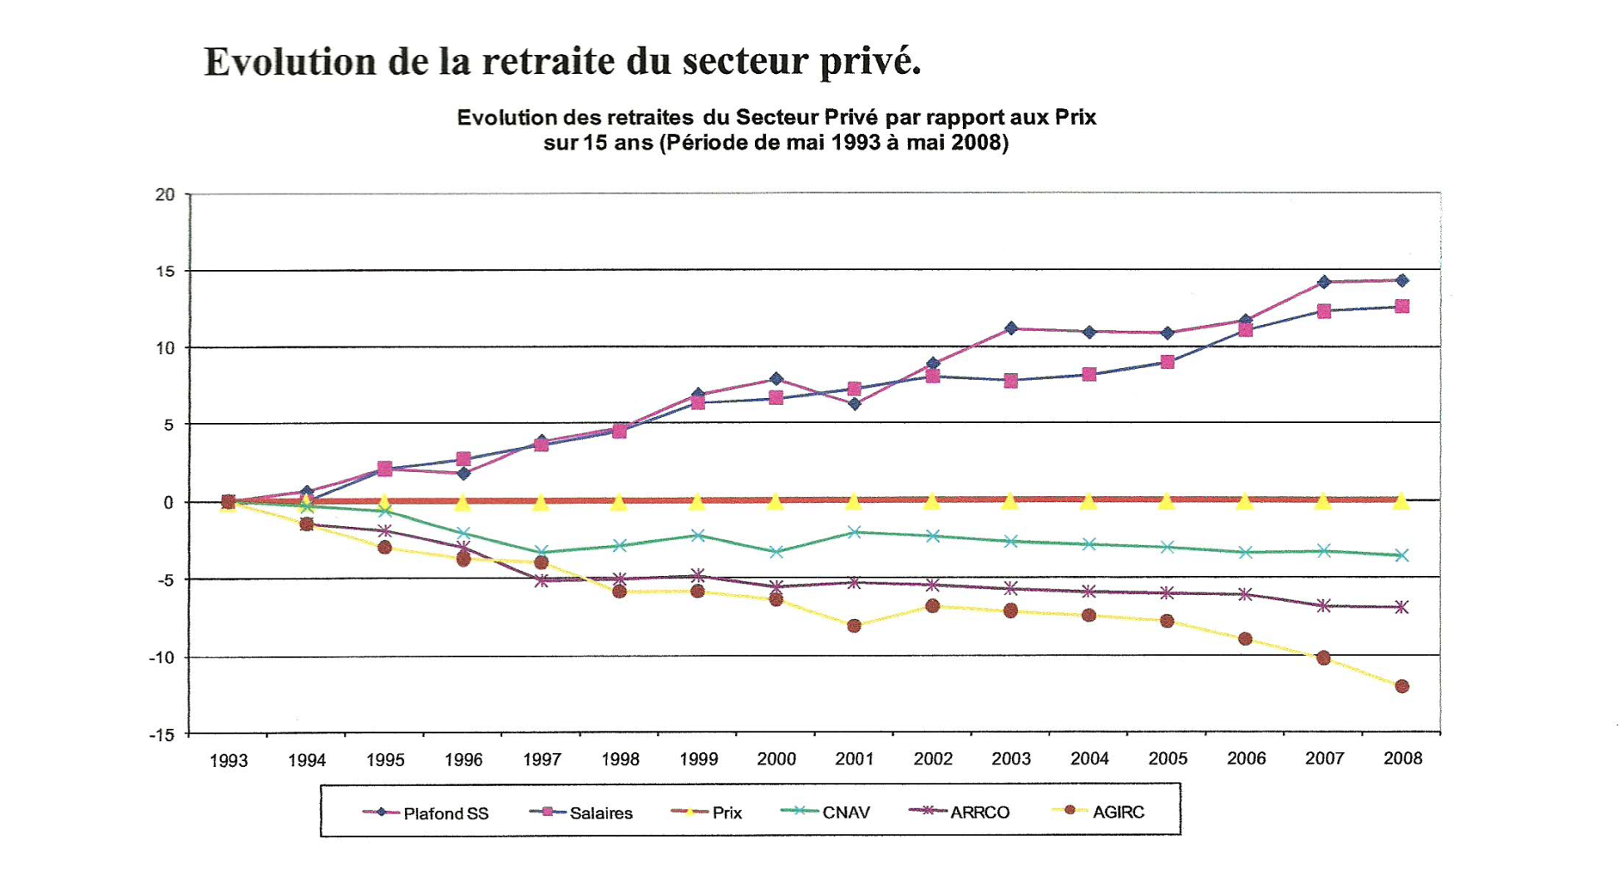
Evolution de la retraite*
USR – CGT.35
Février 2013
Notes:
Ces courbes montrent que les pensions de retraite suivent difficilement l’évolution des prix et que leur pouvoir d’achat décroche à chaque augmentation de la CSG ou autre prélèvement sur les retraites.
Les pensions sont loin d’évoluer comme l’ensemble des salaires. C’est depuis 1983 qu’elles ne sont plus indexées sur les salaires.
*Informations de la commission des ressources retraités du CODERPA du Var
Nous estimons donc nécessaire que les autorités compétentes prennent conscience de ces chiffres et de ces tendances pour travailler à des solutions qui soient susceptibles d’enrayer ces dégradations continues du pouvoir d’achat des retraités

Slide 5
L’insupportable est atteint
La réalité d’aujourd’hui.
5 millions de retraités ont entre 800€ et
1 100€ par mois.
4,2 millions touchent le minimum contributif* soit 620,89€ .
17% des retraités survivent avec moins de 600€ par mois.
16 millions de retraités vivent en dessous du seuil de pauvreté (954 €).
USR – CGT.35
Février 2013
Notes:
Le minimum contributif s’applique si vous remplissez les conditions de durée de cotisations prévues,(le nombre d’années pour un taux plein) le montant de votre pension ne peut être inférieur à un montant minimum, appelé minimum contributif.

Slide 6
Une fiscalité injuste
Dû au gel du barème de l’impôt sur le revenu
Avec la nouvelle contribution de 0,3% demandée aux retraités pour financer l’aide à l’autonomie.
Pour la CGT les prestations d’aide à l’autonomie doit-être financées par l’assurance maladie dans le cadre de la sécurité sociale.
A ces mesures , s’ajoutent des propositions tout aussi néfastes que nous rejetons comme:
la suppression de l’abattement de 10% sur les revenus déclarés
l’augmentation du taux de CSG de 6,6% à 7,5% pour les retraités imposables et de 0% à 0,8% pour les non-imposables.
USR – CGT.35
Février 2013
Notes:
Gel du barème instauré sous Sarkozy et maintenu en 2012 par Hollande qui aura pour effet l’imposition de 200.000 contribuables supplémentaires cette année dont une part importante de retraités. C‘es nouveaux contribuables se voient attribuer une double peine puisqu’ils perdent le bénéfice de diverses exonérations fiscales ou sociales (CSG, CRDS, taxe d’habitation, etc.)
Les retraités, qui ne cessent de perdre du pouvoir d’achat, sont mis à contribution alors que les plus riches restent largement exemptés. Et pendant ce temps, les factures s’envolent : électricité, gaz (+ 60 % depuis 2005), loyer, essence et assurance automobiles, eau, nourriture… tout augmente, sauf les pensions.
Plus les entreprises versent des dividendes aux actionnaires au détriment des salaires et des cotisations de retraite, moins les entreprises investissent, quitte à réduire l'emploi et les cotisations de retraite qui vont avec.
C’est dans ce contexte que le Gouvernement Ayrault met en place au 1er avril 2013 la nouvelle contribution de 0,3% sur les retraites.

Slide 7
La santé menacée
L’accès aux soins est menacé. Faute d’argent plus de 14% des retraités renoncent à ce soigner.
Une série de hausses provoque se renoncement:
Ticket modérateur.
Forfait hospitalier.
Dépassement d’honoraires.
Franchises médicales
inacceptable la discrimination contenue dans un projet d’un supplément de 10€ pour la consultation des plus de 85 ans
USR – CGT.35
Février 2013
Notes:
Le ticket modérateur est une partie de la dépense de soins qui n´est pas remboursée par l’Assurance maladie, donc laissée à la charge de l´assuré.
Exemple Si vous consultez votre médecin traitant généraliste, votre assurance maladie prend en charge vos frais à 70 % sur le tarif de base du remboursement de la Sécurité sociale soit 23 euros. Si on applique le coefficient de la prise en charge, la Sécurité sociale ne prendra donc que 16,10 euros en charge. Le montant du ticket modérateur demeurant à votre charge est de 6,90 euros (23 euros - 16,1 euros = 6,90 euros).
Si vous souscrivez une mutuelle ou complémentaire santé, elle peut prendre en charge tout ou partie de votre ticket modérateur. Le problème aujourd’hui est que de nombreux retraités et salariés ne prennent plus de mutuelle faute de l’augmentation régulière des mutuelles et faute de moyen.
Le forfait hospitalier représente la participation financière du patient aux frais d'hébergement et d'entretien entraînés par son hospitalisation. Il est dû pour tout séjour supérieur à 24 heures dans un établissement hospitalier public ou privé, y compris le jour de sortie.
Montant du forfait hospitalier
Le montant du forfait hospitalier est fixé par arrêté ministériel. Depuis le 1er janvier 2010, il est de :
18 euros par jour en hôpital ou en clinique ;
13,50 euros par jour dans le service psychiatrique d'un établissement de santé.
Le forfait hospitalier n'est pas remboursé par l'Assurance Maladie. Il peut éventuellement être pris en charge par votre mutuelle ou votre complémentaire santé si le contrat que vous avez souscrit le prévoit. Renseignez-vous auprès d'elle.
La franchise médicale est une somme qui est déduite des remboursements effectués par votre caisse d'Assurance Maladie sur les médicaments, les actes paramédicaux et les transports sanitaires.
La franchise : quels montants ?
Le montant de la franchise est de :
0,50 euro par boîte de médicaments (ou toute autre unité de conditionnement : flacon par exemple) ;
0,50 euro par acte paramédical ;
2 euros par transport sanitaire

Slide 8
Refusons toute baisse du pouvoir d’achat des retraités
En France, le capital a un coût qui joue contre le travail, l’emploi, qualifié et l’économie.
En 30 ans, la masse salariale a été multipliée par 3,6 alors que la somme des dividendes versés aux actionnaires a été multipliée par 20.
Depuis 1982 près de 1 600 Milliards d’€uros sont passés du salaire au profit dont 400 Milliards de cotisations patronales.
La dette de la sécurité sociale en 2010 s’élevait à 175 Milliards d’€uros
USR – CGT.35
Février 2013

Slide 9
Nos exigences revendicatives
Réforme du financement de la sécurité sociale.
Les ressources affectées au financement de la sécu, doivent-être prélevées directement sur la richesse produite par le travail, dans l’entreprise.
Ce financement doit-être augmenté.
En élargissant l’assiette des cotisations sociales aux revenus financiers des entreprises.
En supprimant les exonérations de cotisations sociales (30 milliards d’€ en 2011)
En soumettant à cotisation tous les éléments de rémunération, (primes, intéressement, participation)
Le mode de calcul des cotisations doit favoriser la masse salariale
USR – CGT.35
Février 2013

Slide 10
Un système fiscal solidaire, plus juste et plus efficace
Pour y parvenir
Redonner à l’impôt sur le revenu toute sa place
En l’élargissant à tous les revenus financiers et du patrimoine.
En lui redonnant une plus grande progressivité
En augmentant le nombre de tranches et le taux d’imposition des tranches supérieures.
Il convient aussi.
Renforcer l’impôt sur la fortune
Réexaminer l’ensemble des niches fiscales.
Réduire le taux de TVA sur les produits de première nécessité
USR – CGT.35
Février 2013

Slide 11
Un droit à la retraite dès 60ans
La durée de cotisation exigée pour percevoir le taux plein de pension doit tenir compte :
De la réalité des durées d’activité professionnelle, des périodes d’études après 18 ans.
Des périodes de première recherche d’emploi, validation dès l’inscription à Pôle emploi.
L’ensemble des rémunérations (toutes les primes, l’intéressement, la participation…) doit être soumis à cotisation et constituer des droits pour la retraite.
L’indexation des salaires retenus pour le droit à retraite doit se faire sur l’évolution du salaire moyen.
Le calcul des retraites sur les 10 meilleures années ou les 6 derniers mois (dans le public)
USR – CGT.35
Février 2013

Slide 12
Pour les retraités nous exigeons
Un rattrapage immédiat de 300 euros par mois pour tous les retraités.
La revalorisation des pensions et des retraites complémentaires au 1er janvier indexée sur la base du salaire moyen.
Le minimum retraite égal au Smic, que nous revendiquons à 1 700 € brut, pour une carrière complète.
Le relèvement des pensions de réversion à 75 % de la retraite initiale
Le rétablissement de la 1/2 part pour le calcul de l’impôt sur le revenu.
USR – CGT.35
Février 2013

Slide 13
Les retraités ne sont pas des moutons ils refusent d’être tondus. Nous voulons vivre dignement
USR – CGT.35
Février 2013

